Slide 1

«Огород на подоконнике: методика организации и образовательные возможности в условиях ФГОС ДО»
Воспитатель МДОАУ №121 Николаюк С.В.

Slide 2
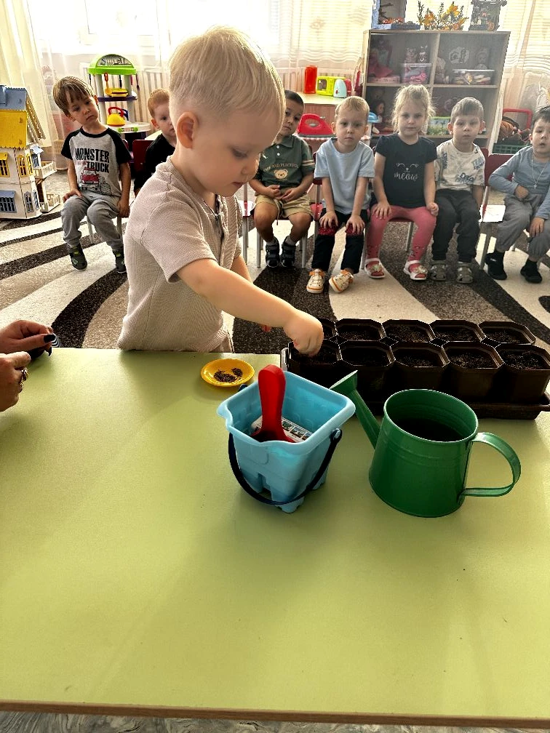
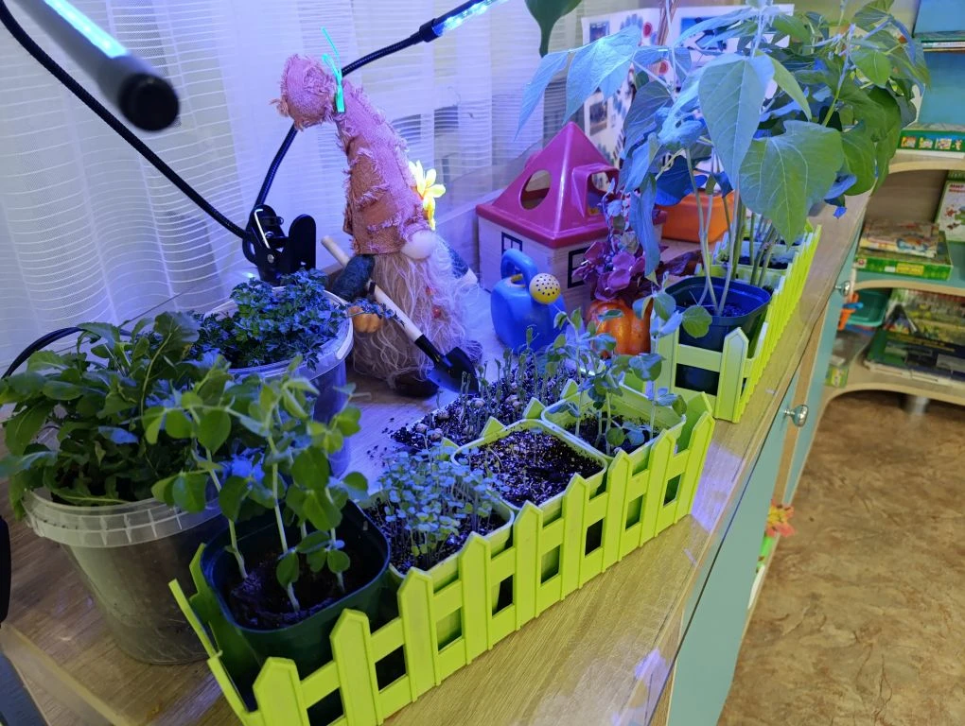
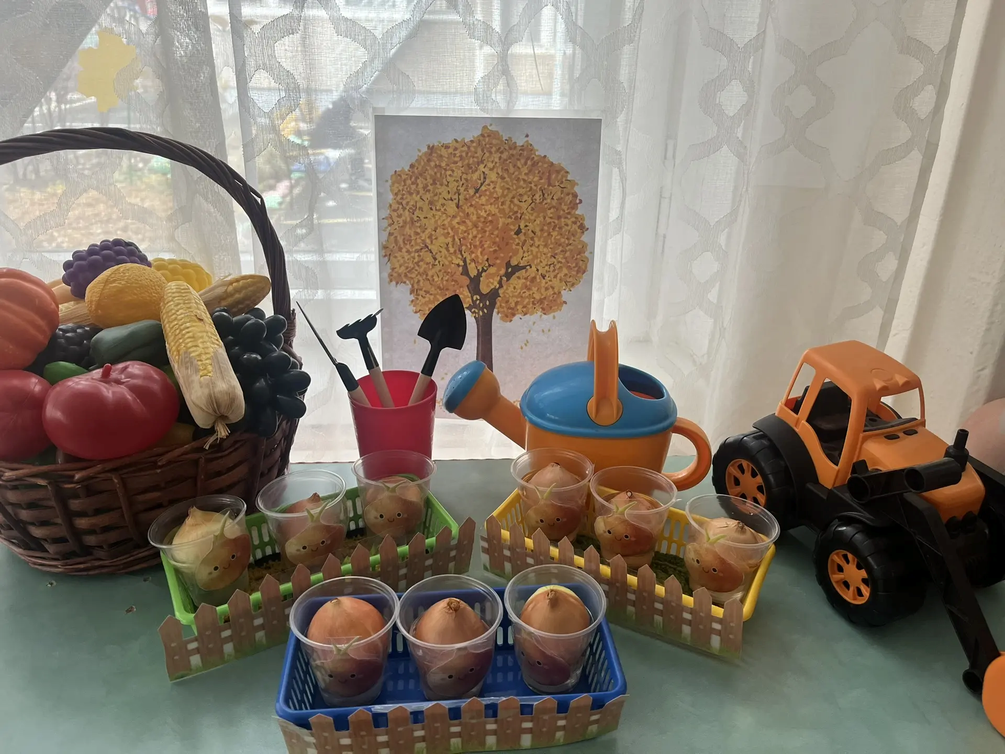

Slide 3
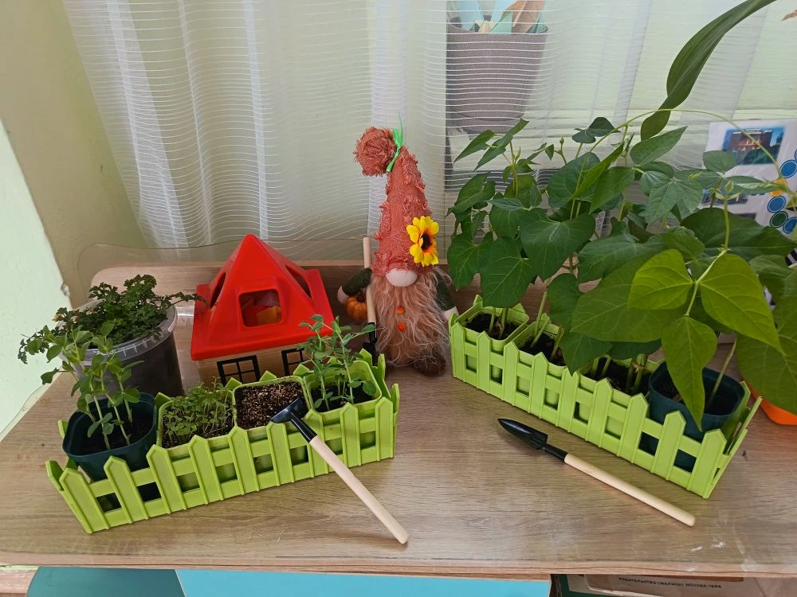
Цель:
Формирование у детей целостных представлений о росте и развитии растений, воспитание экологической культуры, трудолюбия и ответственности через организацию практической деятельности в мини-огороде.
Задачи:
· Образовательные: Познакомить со строением растений, условиями их роста (земля, вода, свет, тепло), разнообразием культур.
· Развивающие: Развивать наблюдательность, любознательность, речь, умение сравнивать и делать выводы.
· Воспитательные: Воспитывать бережное отношение к растениям, трудолюбие, ответственность за порученное дело, умение работать в команде.

Slide 4
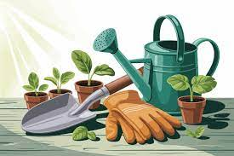
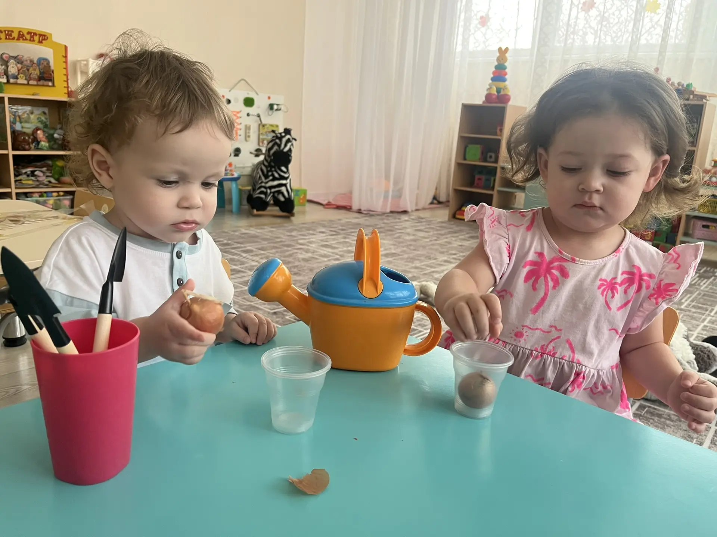
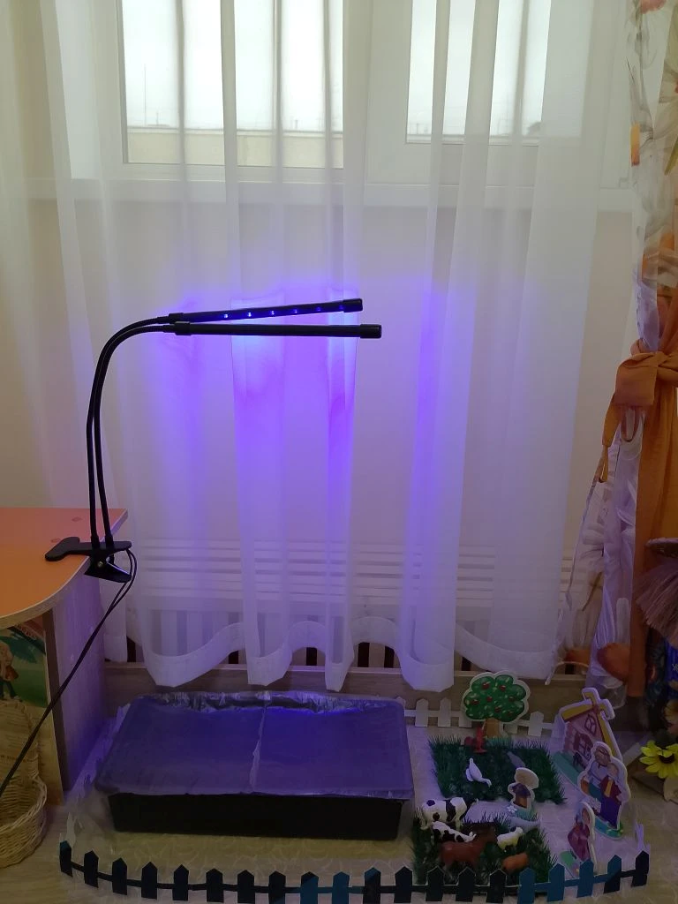
Этап 1. Подготовительный – «Планируем наш огород»
1. Выбираем локацию: Подоконник должен быть безопасным (устойчивые окна, отсутствие щелей) и хорошо освещённым. Если света мало, продумываем искусственную досветку (обычные или фитолампы).
2. Определяемся с «форматом»: Будет ли это просто ряд горшков или мы создадим тематический проект? Например:
· «Огород сказок» (посадили репку, фасоль («сказочные бобы»), тыкву).
· «Зелёная аптека» (мята, мелисса, лук, чеснок).
· «Вкусная грядка» (листовой салат, базилик, кресс-салат).
· «Огород для хрюшки» (овёс, пшеница для проращивания).
3. Готовим инвентарь и материалы:
· Ёмкости: пластиковые контейнеры, горшки, стаканчики. Важно, чтобы были с дренажными отверстиями!
· Грунт и дренаж: лучше купить готовый обеззараженный грунт. Дренаж – керамзит или мелкий гравий.
· Семена: Выбираем быстрорастущие и неприхотливые культуры, интересные для наблюдения: лук (репчатый и батун), кресс-салат, горох, фасоль, овёс, пшеница, календула, бархатцы, листовой салат, рассада перца или томатов (для старших групп).
· Инвентарь: маленькие лейки с узким носиком, пульверизаторы, грабельки, палочки для рыхления, фартучки, дневники наблюдений.

Slide 5
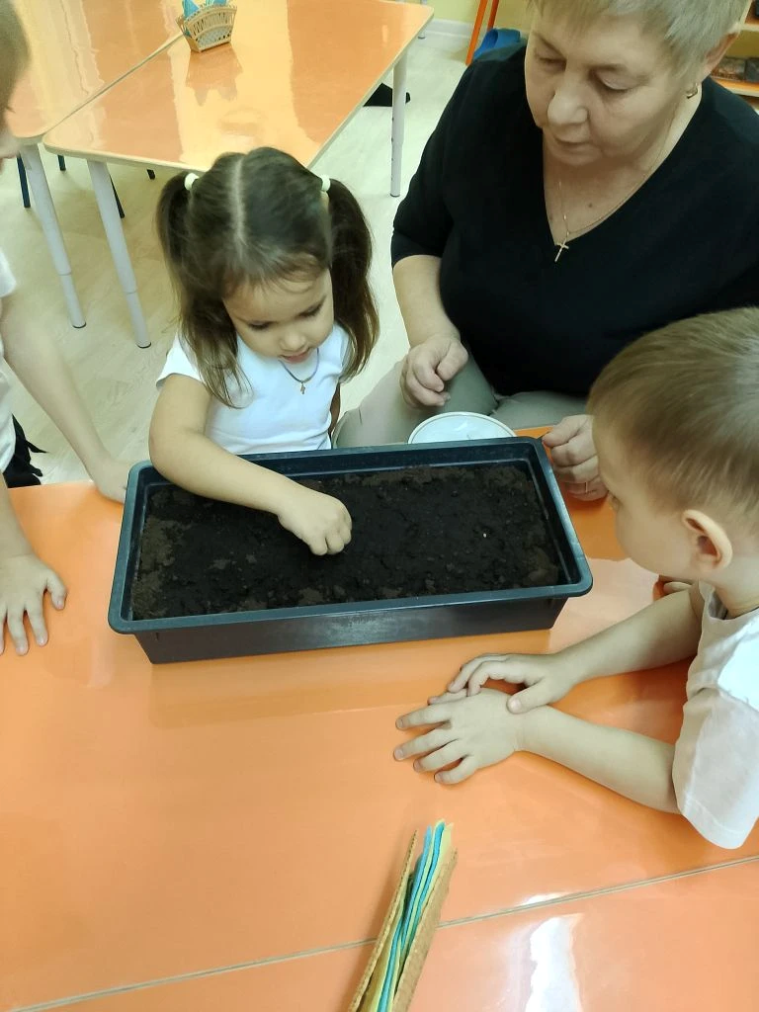
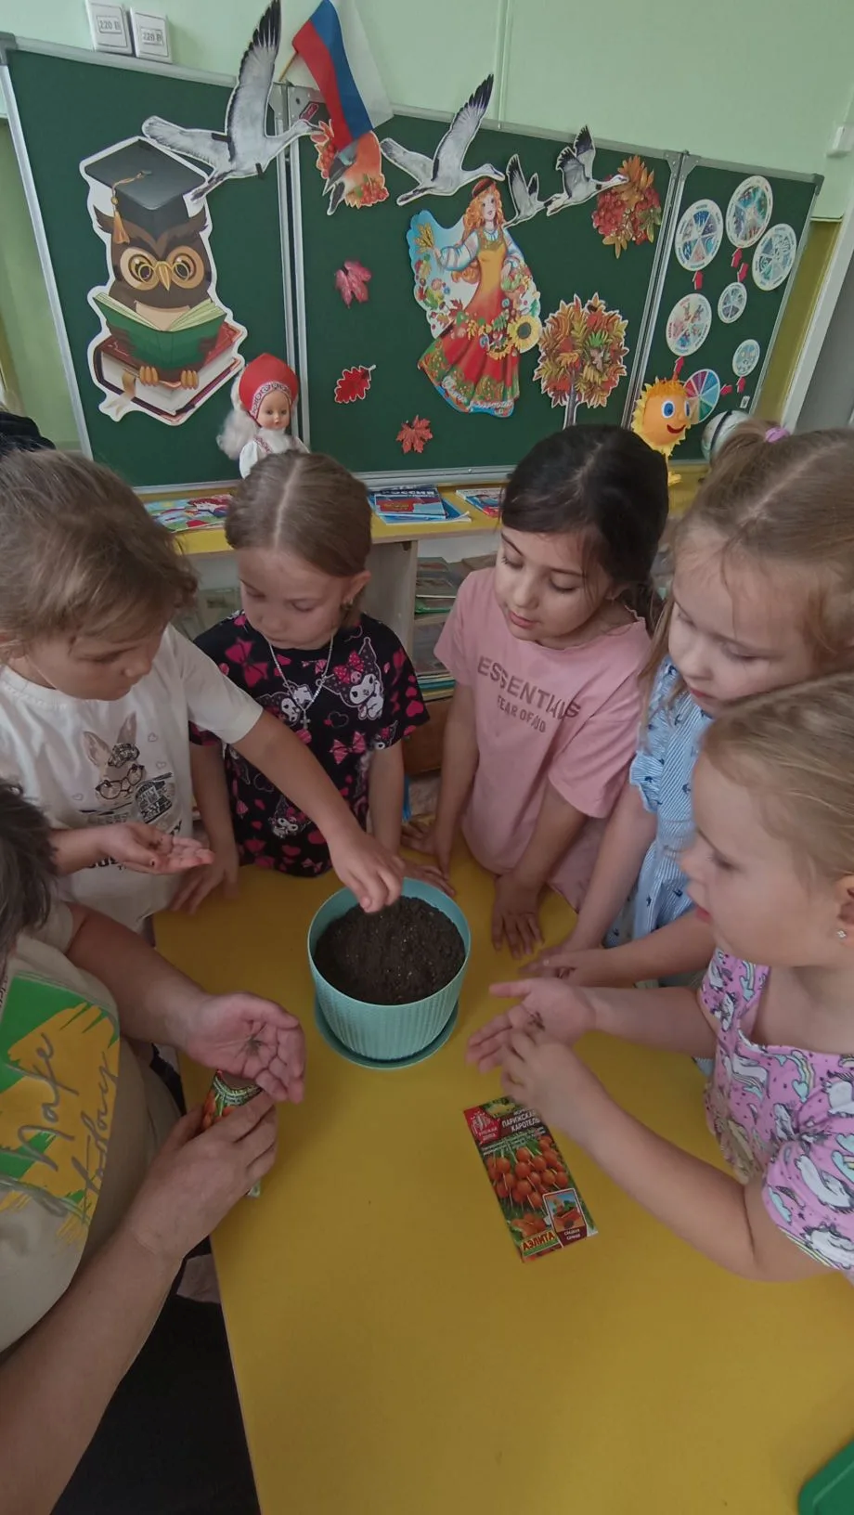
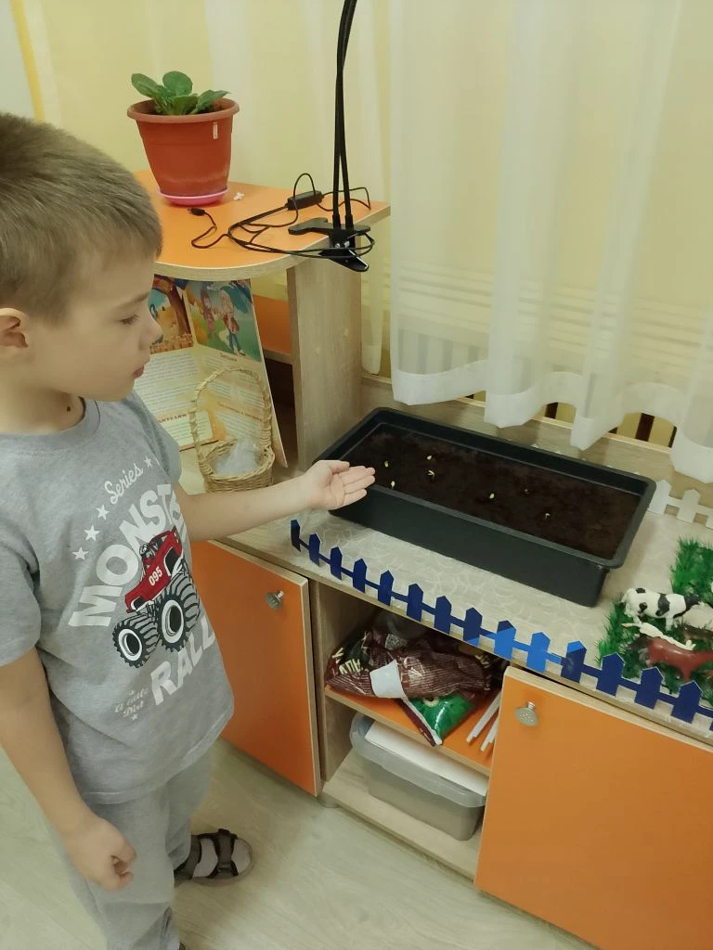
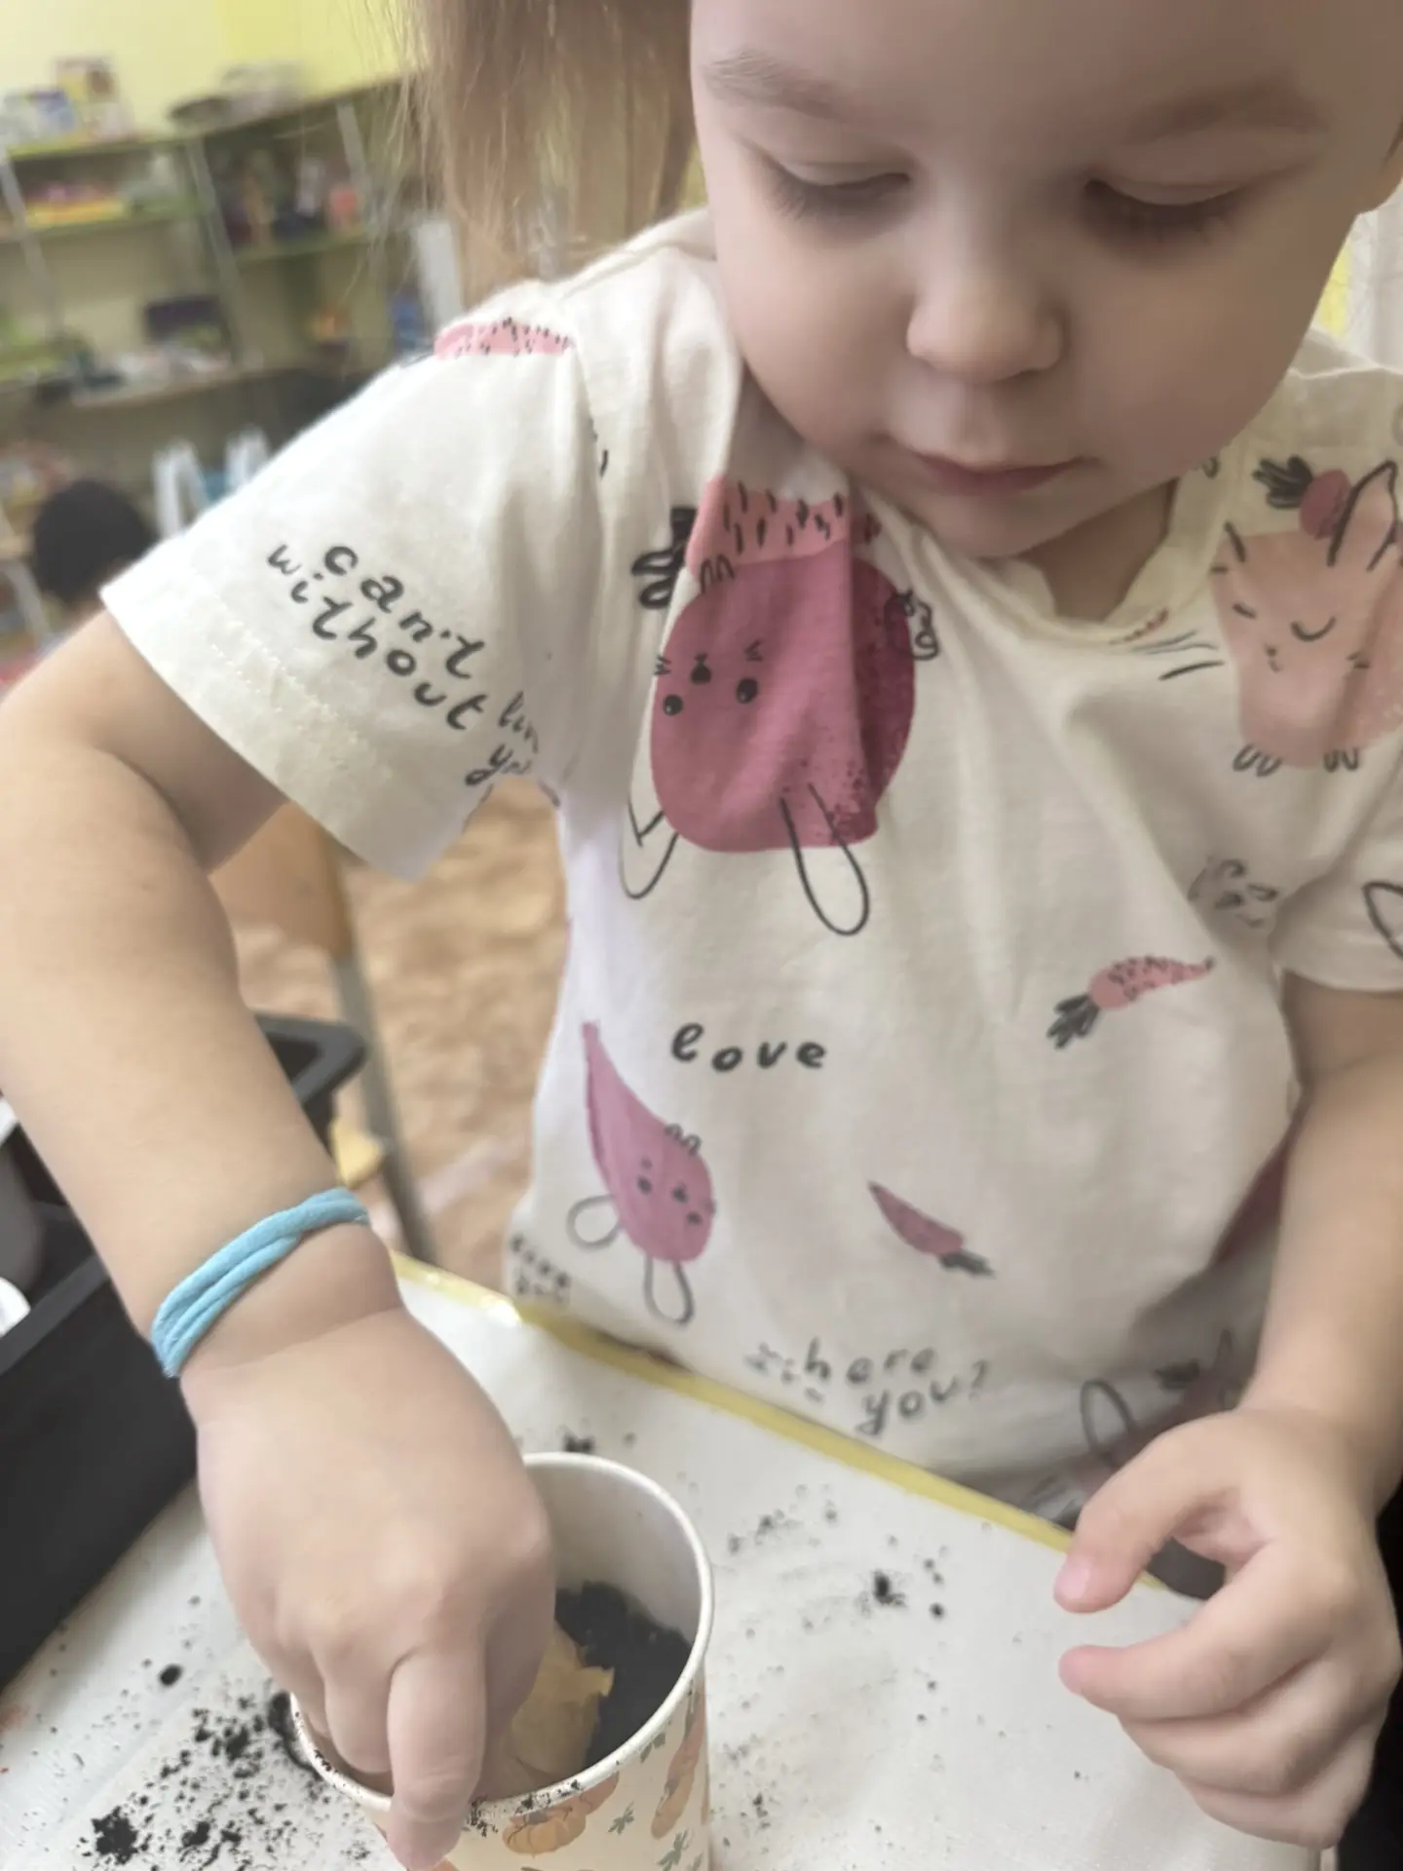
Этап 2. Организационный – «Вовлекаем детей»
1. Создание проблемной ситуации: «Ребята, а вы знаете, откуда берутся огурцы?
Хотите вырастить их сами?», «Как мы можем получить зелёный лук зимой?»
2. Совместное планирование: Обсуждаем с детьми, что мы хотим посадить, что для этого нужно. Составляем план-схему нашего огорода.
3. Оформление и дача названия: Это очень важный мотивирующий этап! Вместе с детьми придумываем название огороду («Веселая грядка», «Огород Чудес»), создаем таблички-указатели для культур, декорируем горшки. Можно построить мини-заборчик, сделать декоративную мельницу – это создаёт атмосферу.
4. Распределение обязанностей: Вводим «дежурства по огороду». У нас есть ответственные за полив, за рыхление, за опрыскивание. Обязанности можно менять по неделям.

Slide 6
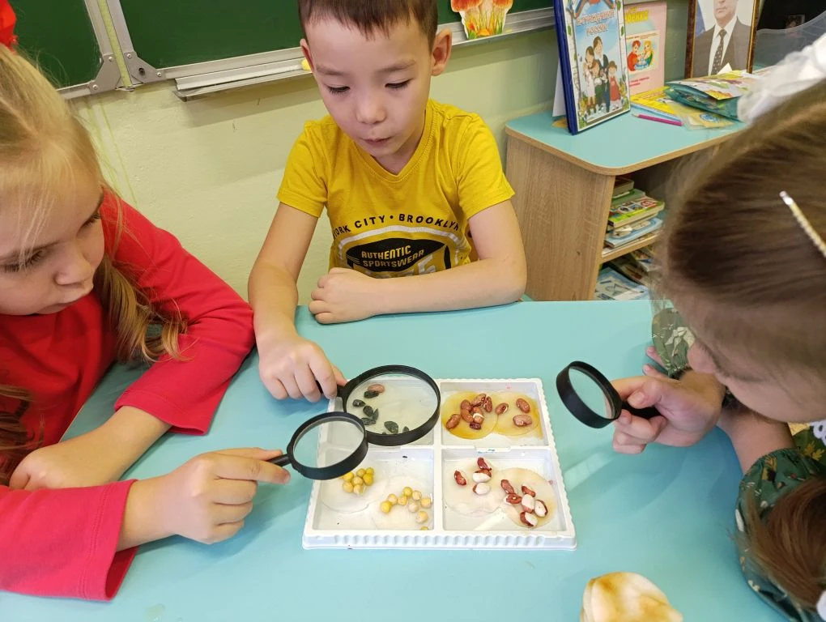
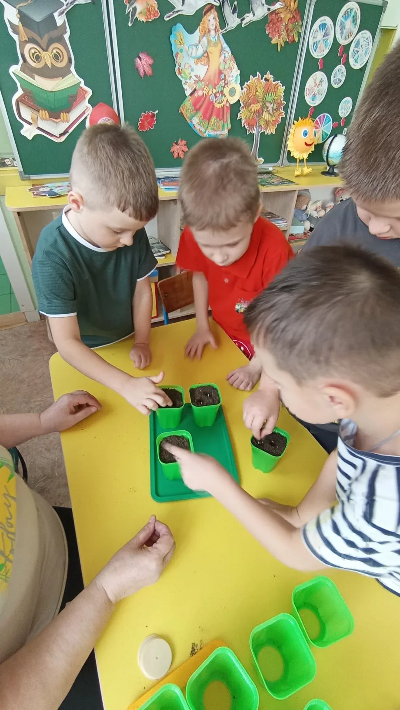
Этап 3. Практический – «Сажаем, наблюдаем, экспериментируем»
1. Посев и посадка: Показываем детям семена, сравниваем их по размеру, форме, цвету. Проговариваем все действия: «Сначала насыпаем дренаж, потом землю, делаем пальчиком углубление – лунку, кладём семечко, аккуратно засыпаем землёй, поливаем».
2. Организация наблюдений: Без этого огород теряет половину своей ценности.
«Дневник наблюдений»: Заводим общий дневник для группы или индивидуальные.
В младшей группе – это зарисовки воспитателя вместе с детьми или наклейки.
В старшей – дети сами могут схематично рисовать этапы роста
(появился росток, первый листок и т.д.), писать цифры (высота, количество листьев).

Slide 7
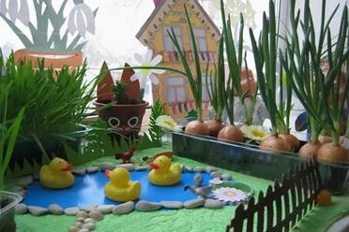
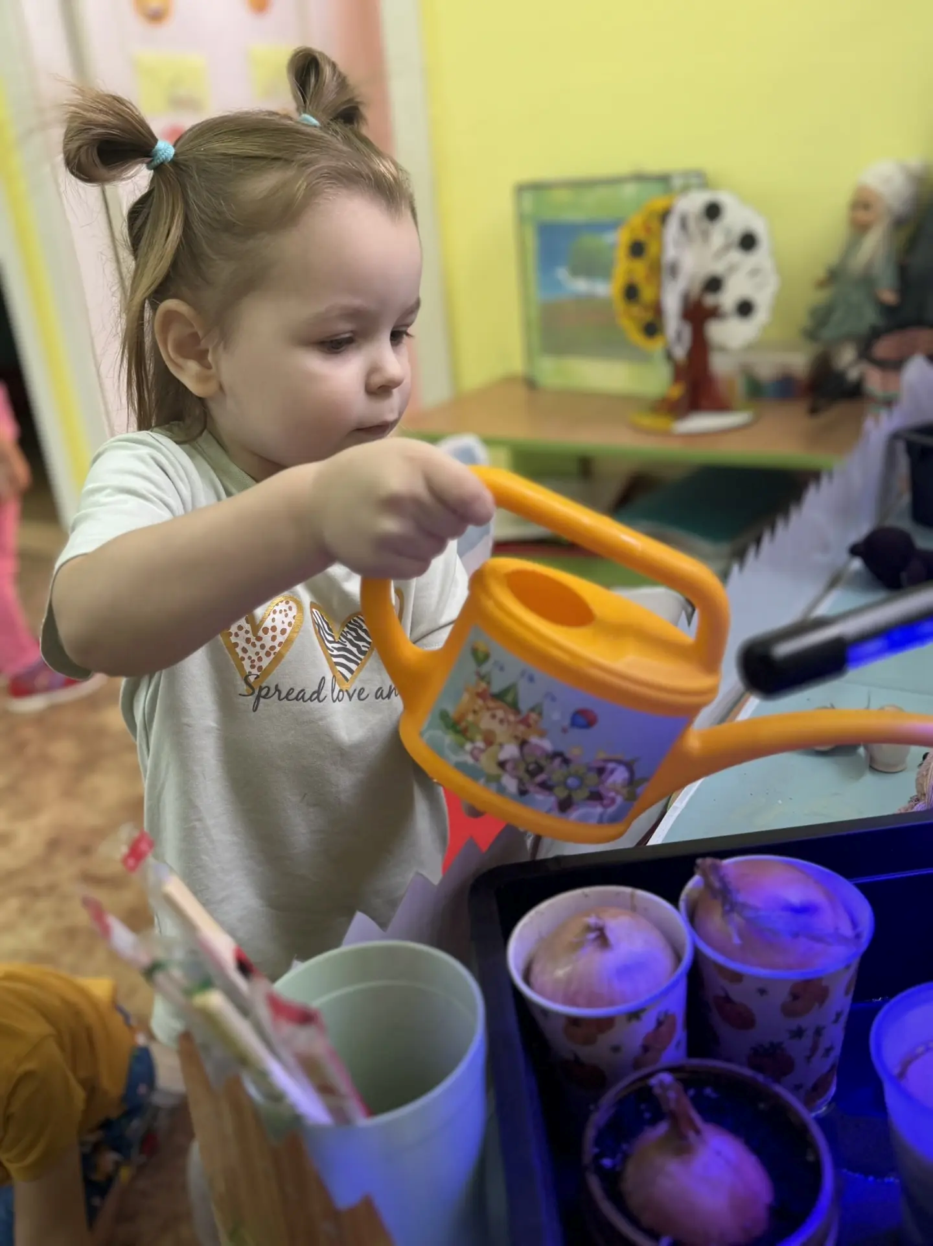
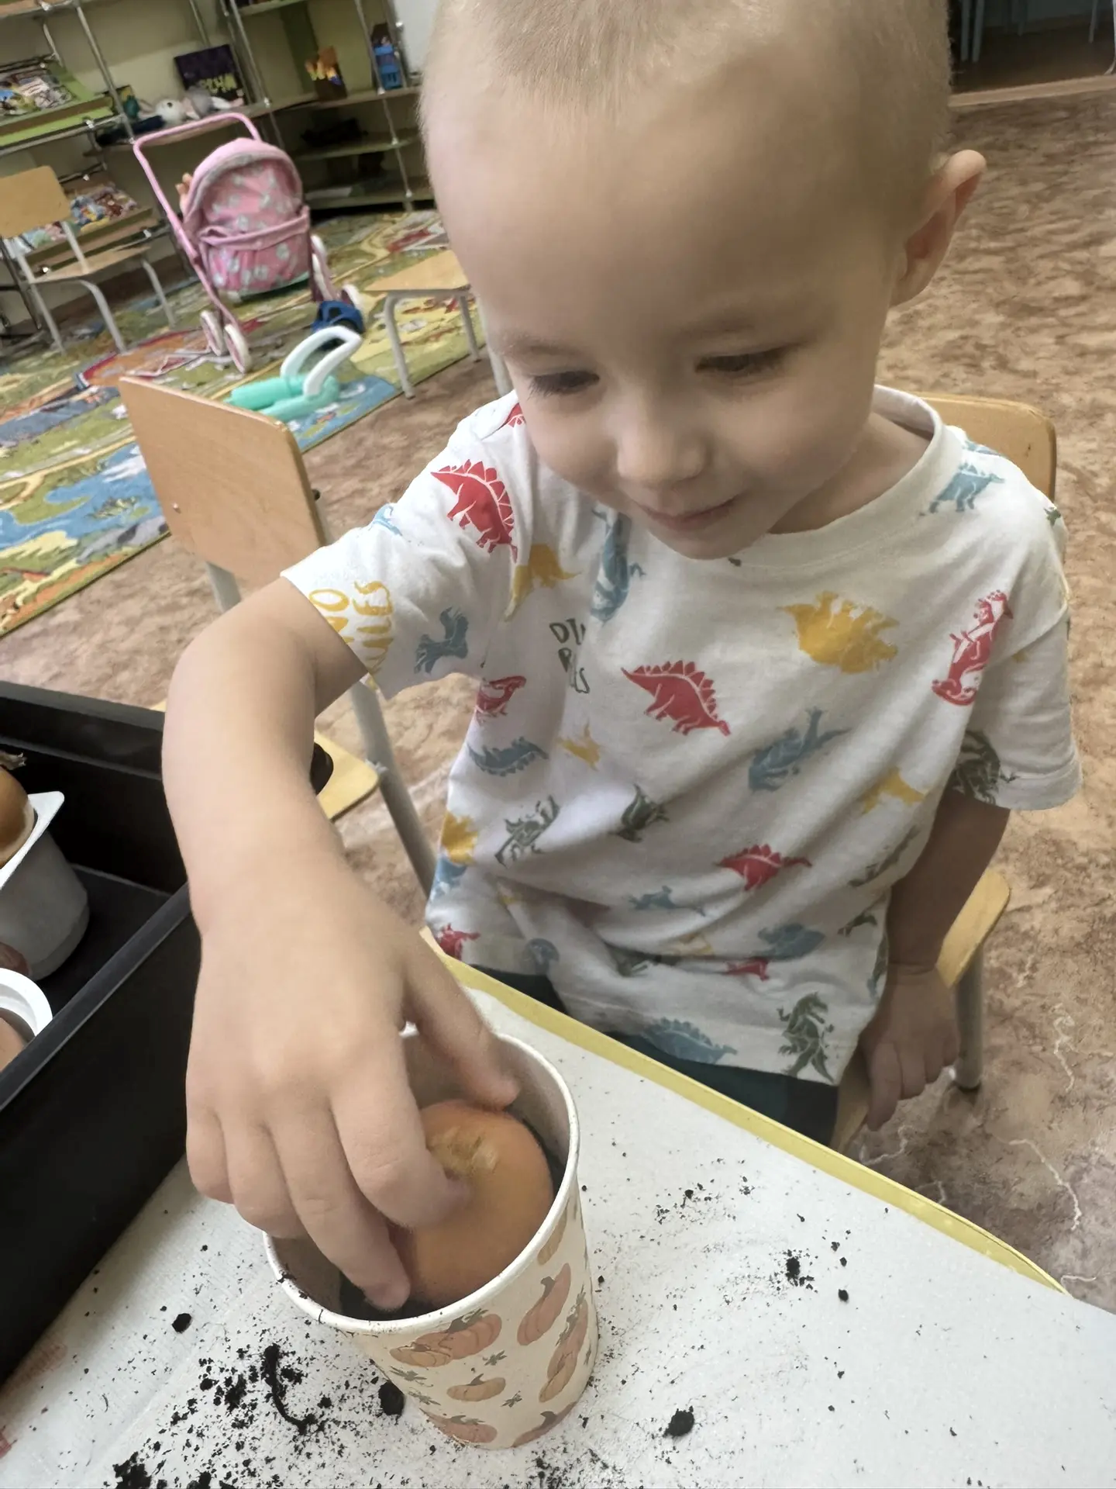
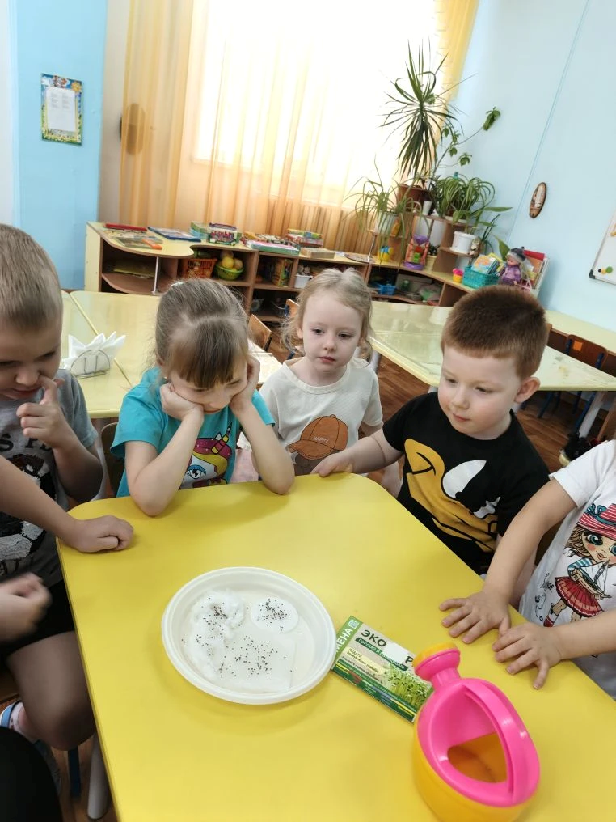
Интеграция с образовательными областями по ФГОС
· Познавательное развитие: Опыты, наблюдения, измерения, беседы о жизни растений.
· Речевое развитие: Составление рассказов «Как мы сажали лук», обогащение словаря («рассада», «всходы», «прорастать»), заучивание стихов, пословиц о труде.
· Социально-коммуникативное развитие: Коллективный труд, дежурство, воспитание ответственности.
· Художественно-эстетическое развитие: Рисование с натуры (проросший лучок), лепка овощей, аппликация «Наш огород».
· Физическое развитие: Моторика (посев семян, рыхление), формирование КГН (мытьё рук после работы), беседы о пользе витаминов, которые мы выращиваем.

Slide 8
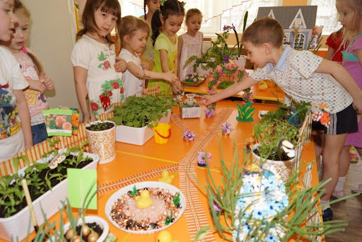
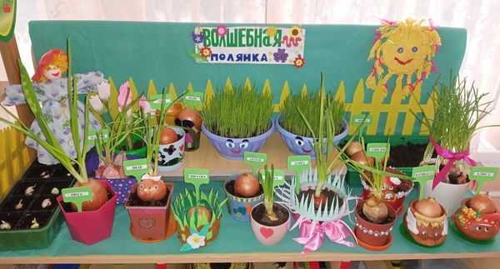
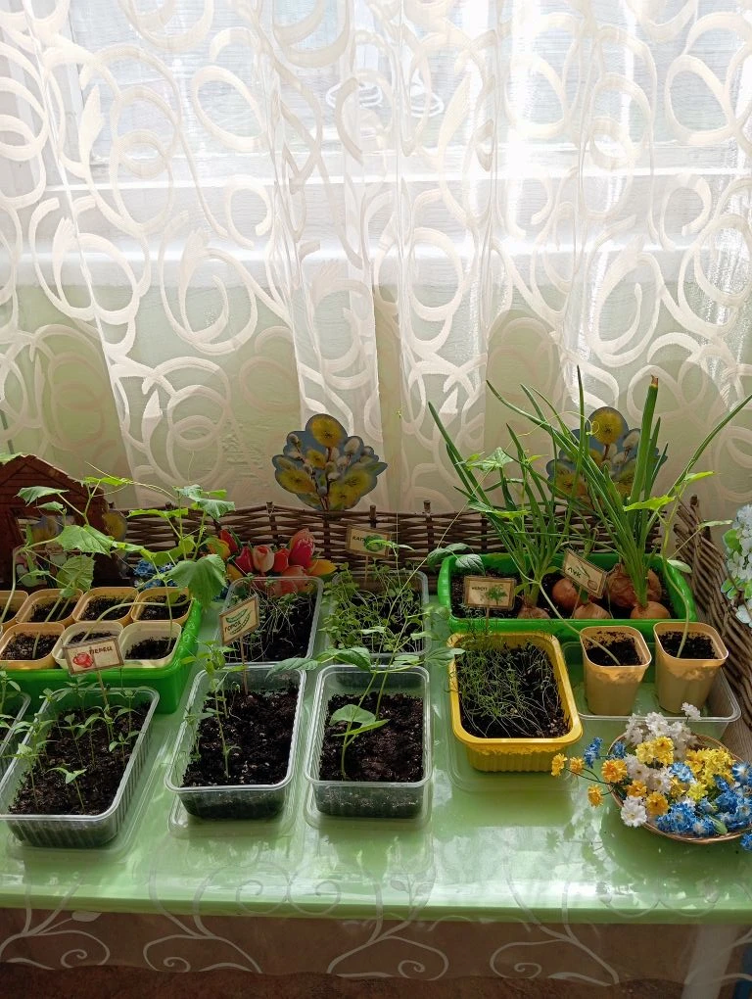
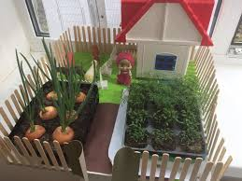
Итоговый этап –«Сбор урожая и рефлексия»
· Что делаем с урожаем? Моем и едим во время полдника (зелёный лук, салат), добавляем в суп. Украшаем группу выращенными цветами. Относим угощение для персонала сада или родителей.
· Обобщаем опыт: Обсуждаем с детьми, что у нас получилось, что не получилось и почему. Фотографируем наш урожай, оформляем выставку «Наш богатый урожай».
· Планируем на будущее: «А что мы посадим в следующий раз?»
Самое радостное событие – сбор урожая!

Slide 9
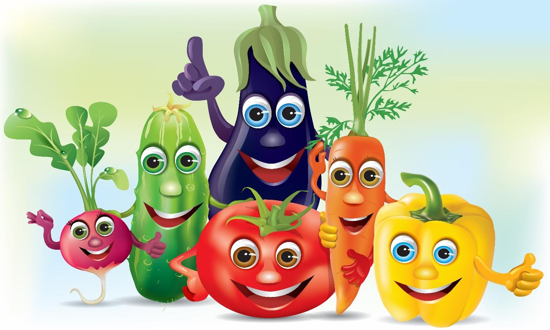
Спасибо за внимание!

